Slide 1
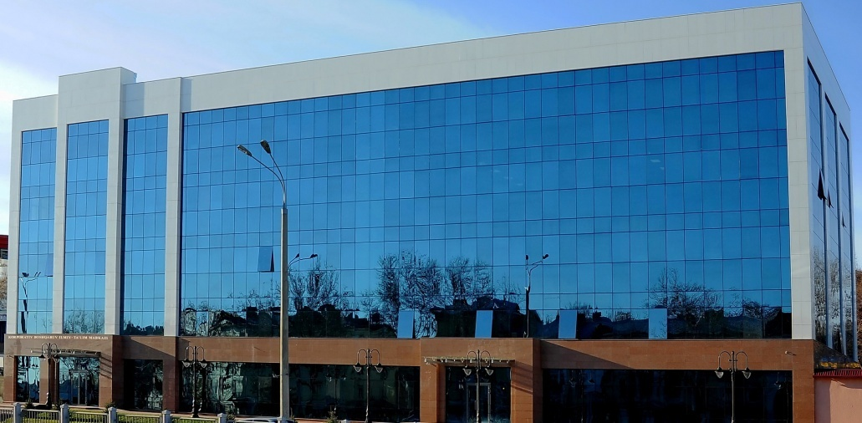

МАРКЕТИНГнинг вазифалари
Корпоратив бошқарув илмий-таълим маркази
Мамуржон Мухтарович Рахимов,
“Mаркетинг” кафедраси катта ўқитувчиси

Slide 2

Асосий дарслик

Slide 3
Ушбу бобнинг мақсадлари
Янги иқтисод нима?
Маркетингнинг вазифалари нима?
Маркетингнинг асосий тамойиллари ва қуроллари қайсилар?
Бозорда компаниялар қандай йўналишларни танлайдилар?
Компаниялар ва маркетинг ходимлари янги муаммоларга қандай ечимлар билан жавоб қилмоқдалар?
Notes:
In this chapter we will address the following
questions:
What is the new economy like?
What are the tasks of marketing?
What are the major concepts and tools of
marketing?
What orientations do companies exhibit in the
marketplace?
How are companies and marketers responding to
the new challenges?

Slide 4
Маркетингнинг вазифаси
Кучли маркетинг учун 10та қоида
Бош директор маркетинг фаолиятига бошчилик қилиши керак.
Маркетинг бўлими кичик ва оддий бўлиб ташкил этилсин ва шундайлигича қолсин.
Мижозлар билан яқиндан ишлаш.
Бозор тадқиқотлари натижаларини эҳтиёткорлик билан ишлатиш.
Ўз касбининг фидоийларини ишга олинг.
Notes:
Marketing Task
Ten rules of radical marketing
The CEO must own the marketing function.
Make sure the marketing department starts
small and flat and stays small and flat.
Get face to face with the people who matter
most –– the customers.
Use market research cautiously.
Hire only passionate missionaries.

Slide 5
Маркетингнинг вазифаси
Мижозларни севинг ва ҳурмат қилинг.
Истеъмолчилар жамиятларини ташкил этинг.
Маркетингнинг асосий элементларини (4Р) доим қайта кўриб чиқиш керак.
Барча ишда оддийликка интилинг.
Брендингизга содиқ бўлинг.
Notes:
Love and respect your customers.
Create a community of consumers.
Rethink the marketing mix.
Celebrate common sense.
Be true to the brand.

Slide 6
Маркетинг фаолиятининг уч босқичи
Тадбиркорлик маркетинги
Шаклланган маркетинг
Корхона ичидаги тадбиркорлик маркетинги
Notes:
Three stages of marketing practice
Entrepreneurial Marketing
Formulated Marketing
Intrepreneurial Marketing

Slide 7
Маркетинг қамрови
Маркетинг истеъмолчилар ва бошқа бизнеслар учун махсулот ва хизматларни ишлаб чиқариш, тарғибот қилиш ва етказиб бериш билан шуғулланади.
Notes:
Marketing: typically seen as the
task of creating, promoting, and
delivering goods and services to
consumers and businesses.

Slide 8
Маркетинг қамрови
Манзил (жой)
Мулк
Ташкилот
Маҳсулотлар
Хизматлар
Таассуротлар
Маълумот
Фикр (идея)
Тадбирлар
Одамлар
Notes:
The Scope of Marketing
Places
Properties
Organizations
Goods
Services
Experiences
Information
Ideas
Events
Persons

Slide 9
Маркетинг мутаҳассислари қабул қиладиган қарорлар
Истеъмол бозорлари
Бизнес бозорлари
Глобал бозорлар
Давлат бозорлари ва нотижорий бозорлар
Notes:
The Decisions
Marketers Make
Consumer Markets
Business Markets
Global Markets
Nonprofit and
Governmental Markets

Slide 10
Маркетинг тамойиллари ва иш қуроллари
Маркетингнинг таърифи
Маркетинг
Маркетинг менежменти
Асосий маркетинг тушунчалари
Танлаб олинган бозорлар ва бозорни қисмларга ажратиш
Notes:
Marketing Concepts
and Tools
Defining Marketing
Marketing
Marketing management
Core Marketing Concepts
Target Markets and
Segmentation

Slide 11
Маркетинг тамойиллари ва иш қуроллари
Эҳтиёж, истак ва талаб
Маҳсулот, таклиф, бренд
Қиймат ва қониқиш
Қиймат = Манфаатлар/Ҳаражатлар = (Функционал Манфаатлар + Эмоционал Манфаатлар)/(Пул ҳаражатлари + Вақт ҳаражатлари + Куч ҳаражатлари + Психологик ҳаражатлари)
Notes:
Marketers and Prospects
Needs, Wants, and Demands
Product, Offering, and Brand
Value and Satisfaction
Customer value triad
Value
Value = Benefits / Costs =
(Functional benefits + Emotional benefits) /
(Monetary costs + Time costs + Energy costs +
Psychic costs)

Slide 12
Маркетинг тамойиллари ва иш қуроллари
Айирбошлаш ва транзакция
Айирбошлаш
Транзакция
Бартер
Трансфер
Хулқ-атворий жавоб
Notes:
Exchange and Transactions
Exchange
Transaction
Barter
Transfer
Behavioral response

Slide 13
Маркетинг тамойиллари ва иш қуроллари
Ришталар ва тизимлар
Ришталар қуришга қаратилган маркетинг
Маркетинг тизими
Маркетинг каналлари
Таъминот занжири
Рақобат
Notes:
Relationships and Networks
Relationship marketing
Marketing network
Marketing Channels
Supply Chain
Competition

Slide 14
Маркетинг тамойиллари ва иш қуроллари
Брендлараро рақобат
Шакл рақобати
Умумий маркетинг
Маркетинг муҳити
Корхона маркетингига бевосита таъсир этувчи муҳит (таъминотчилар, рақобатчилар, улгуржи савдо, мижозлар)
Умумий муҳит
Маркетинг дастури
Маркетинг дастури
Маркетинг микс (4Р)
Notes:
Brand competition
Industry competition
Form competition
Generic competition
Marketing environment
Task environment
Broad environment
Marketing Program
Marketing program
Marketing mix

Slide 15
Маркетинг фалсафалари
Ишлаб чиқаришни мукаммаллаштириш фалсафаси
Маҳсулотни мукаммаллаштириш фалсафаси
Савдони мукаммаллаштириш фалсафаси
Маркетинг фалсафаси
Ижтимоий-этикага асосланган маркетинг фалсафаси
Notes:
Production Concept
Product concept
Selling Concept
Marketing Concept

Slide 16
Компаниянинг бозорга муносабати
Мижоз эҳтиёжлари
Маълум эҳтиёжлар
Ҳақиқий эҳтиёжлар
Баён этилмаган эҳтиёжлар
Ҳурсанд қилувчи эҳтиёжлар
Сирли эҳтиёжлар
Notes:
Customer Needs
Stated needs - What the customer asks for
Real needs - What the stated needs actually mean
Unstated needs - What the customer also expects but does not ask for
Delight needs - Needs that are not essential but would delight if met
Secret needs - Needs that the customer does not express, often intangible in nature

Slide 17
Компаниянинг бозорга муносабати
Уюшган маркетинг (интеграцияланган)
Ички маркетинг
Ташқи маркетинг

Slide 18
Компаниянинг бозорга муносабати
Фойда
Савдо ҳажмининг камайиши
Ўсиш суръатларининг камайиши
Мижозлар хулқ-атворидаги ўзгаришлар
Рақобатнинг кучайиши
Маркетинг ҳаражатларининг ортиши
Notes:
Profitability
Sales decline
Slow growth
Changing buying patterns
Increasing competition
Increasing marketing
expenditures

Slide 19
Бизнес ва маркетингдаги ўзгаришлар
Компаниялар қандай ўзгаришларни тадбиқ қилмоқдалар?
Ре-инжиниринг
Аутсорсинг
Ҳамкор таъминотчи
Бозорга қаратилган фаолият
Электрон коммерция
Бенчмаркинг
Альянслар
Глобал ва маҳаллий
Мустақил фаолият
Notes:
How Business and
Marketing are Changing
Company responses and adjustments
Reengineering
Outsourcing
Partner--suppliers
Market--centered
E--commerce
Benchmarking
Alliances
Global and local
Decentralized

Slide 20
Бизнес ва маркетингдаги ўзгаришлар
Компаниялар қандай ўзгаришларни тадбиқ қилмоқдалар?
Мижозлар билан ришталар қуриш
Мижознинг узун муддатли қиймати
Бозор сегментларини танлаб олиш
Маълумотлар билан ишлаш
Савдо тармоғи билан ҳамкорлик
Ҳар бир ҳодим маркетингга ҳисса қўшиши
Мослаштирилган маҳсулот ва хизматлар
Notes:
Customer relationship
marketing
Integrated marketing
Communications
Customer lifetime value
Customer share
Target marketing
Customization
Customer database
Channels as partners
Every employee a
marketer
Model--based decision making

Slide 21

Эътиборингиз учун рахмат!
mrahimov@cgc.uz
mamurjon@yahoo.com

